Slide 1

UNIVERSISAD AUTONOMA DEL ESTADO DE MEXICO
CENTRO UNIVERSITARIO AMECAMECA-UAEM
Licenciatura: Medicina Veterinaria y Zootecnia
UNIDAD DE APRENDIZAJE:Virología.
TEMA:
“Rabia”
Elaboró: Dra. en C . María del Rosario Santiago Rodríguez.
Octubre 2016

Slide 2
CONTENIDO
I) Características del agente causal
II) Clasificación del virus
III) Genoma del virus
IV)Rabia en Bovinos
V) Rabia en perros
VI) Zoonosis
VII Vacunación
VIII) prevención

Slide 3
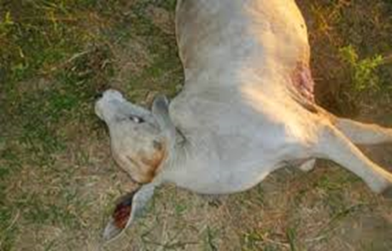
OBJETIVO
El presente material tiene como objetivo servir como material de apoyo en la explicación de una de las enfermedades virales zoonóticas más importantes que se estudian en el curso de virología .

Slide 4
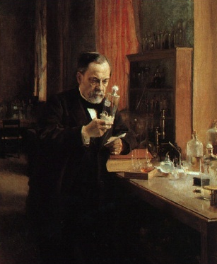
Luis Pasteur
Sin conocimiento de la naturaleza del virus
Realizó la primer inmunización

Slide 5
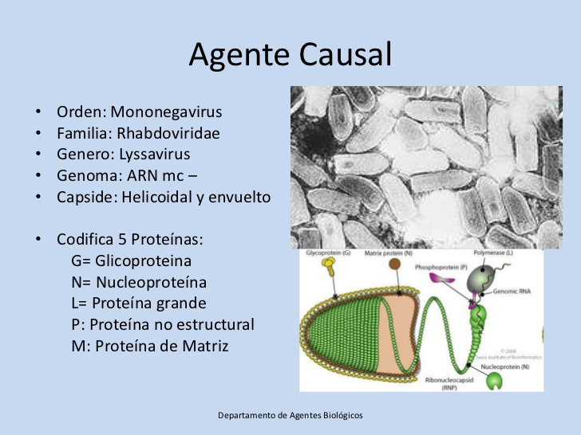

Slide 6
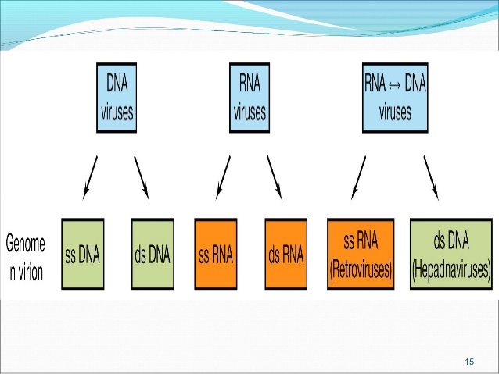
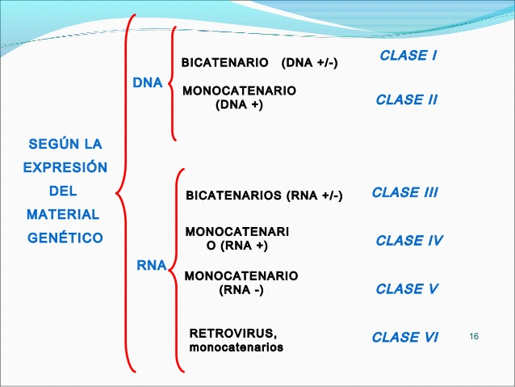
Tipo de genoma y Clasificación de Baltimore

Slide 7
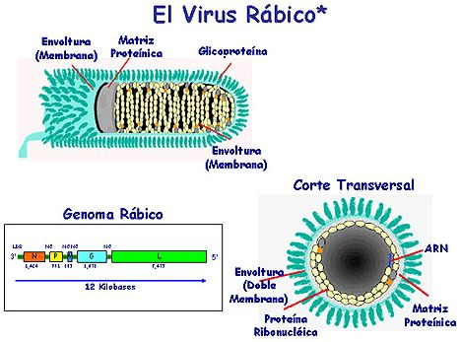
Estructura del virus
180 nm de longitud
virus envuelto su composición es semejante a la de la membrana neuronal.
RNA de cadena sencilla y de polaridad negativa
Simetría helicoidal

Slide 8
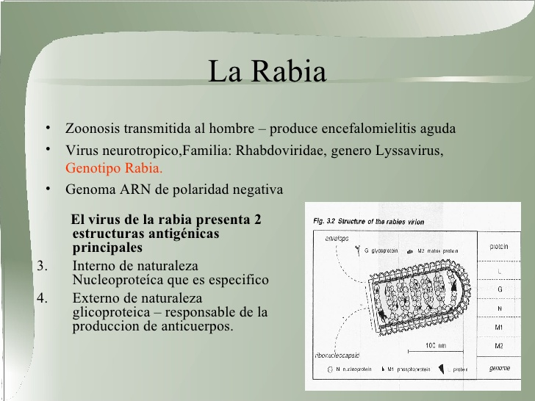
Proteínas de secreción

Slide 9
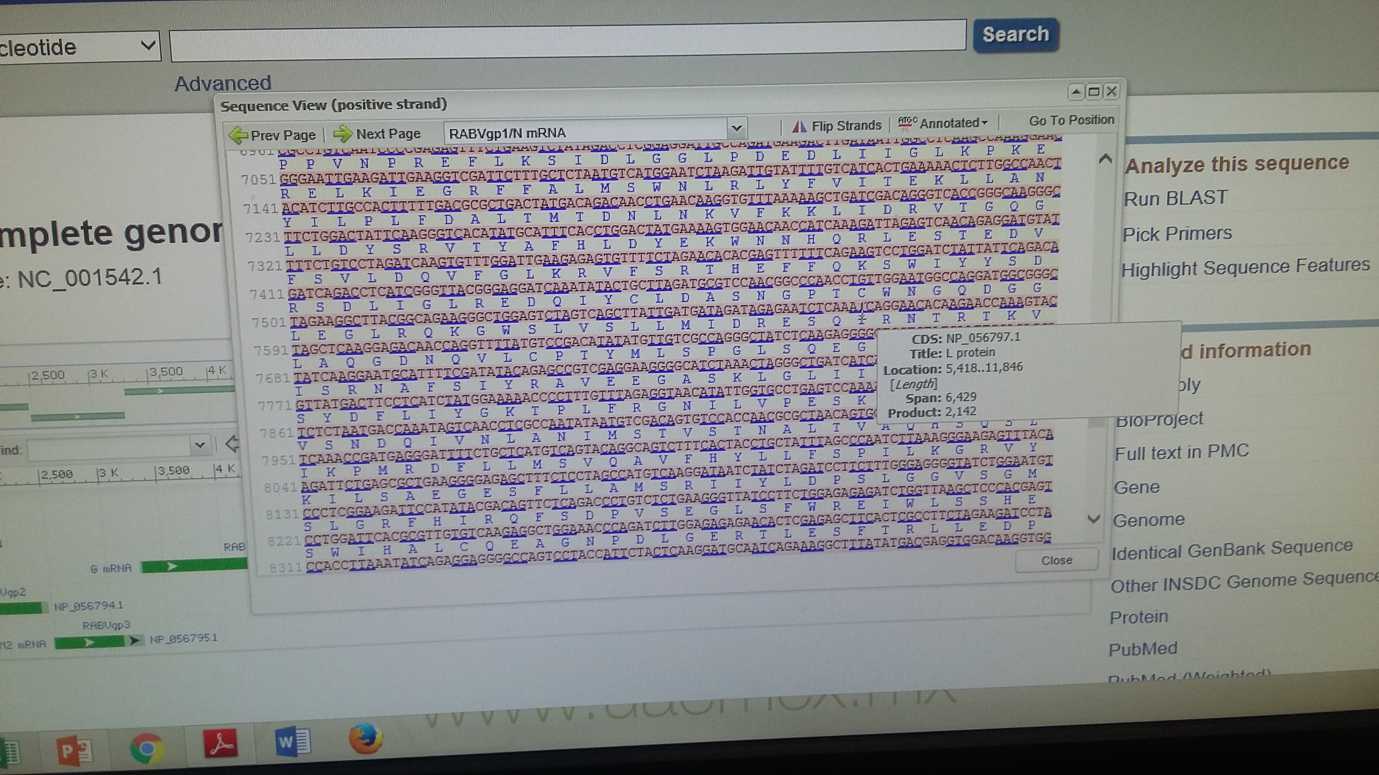
Genoma del virus
gene bank

Slide 10
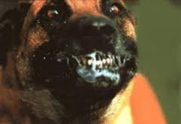
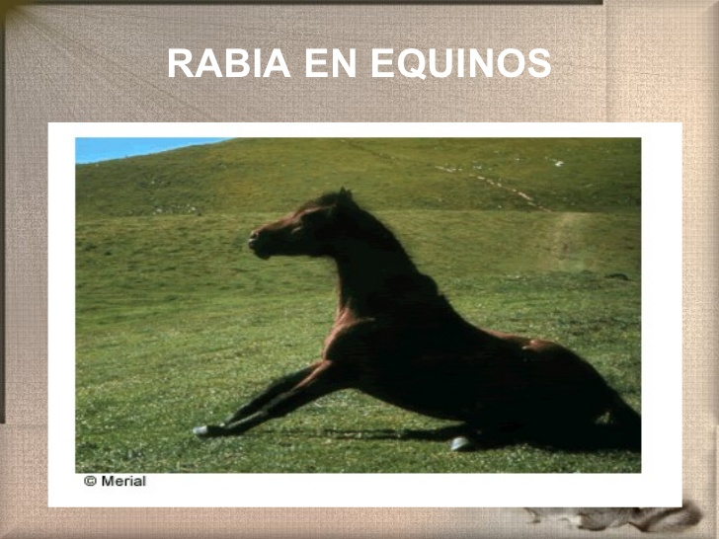
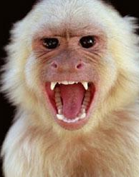
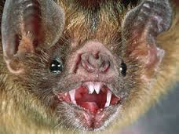
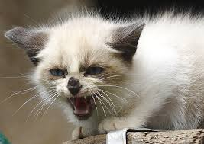
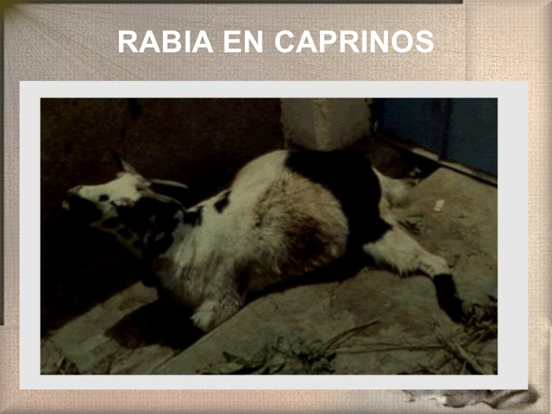
Especies susceptibles
Animales de sangre caliente

Slide 11
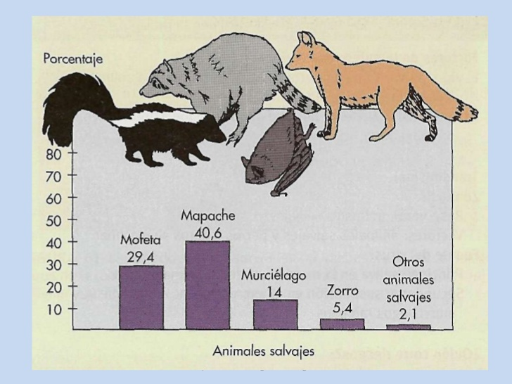
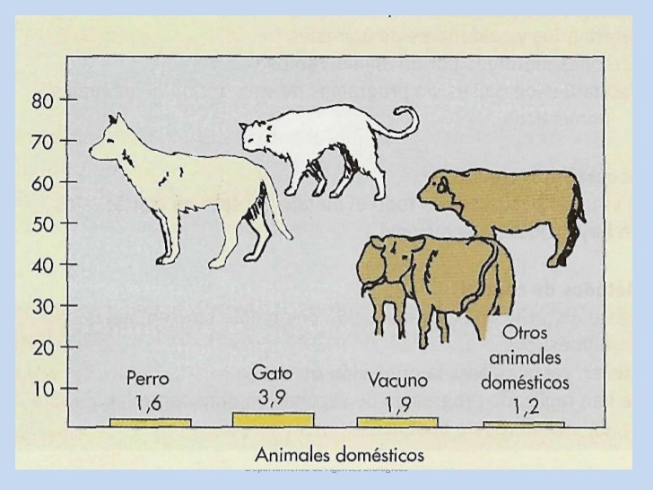
Comparativo de presentación de la enfermedad en animales salvajes y animales domésticos

Slide 12
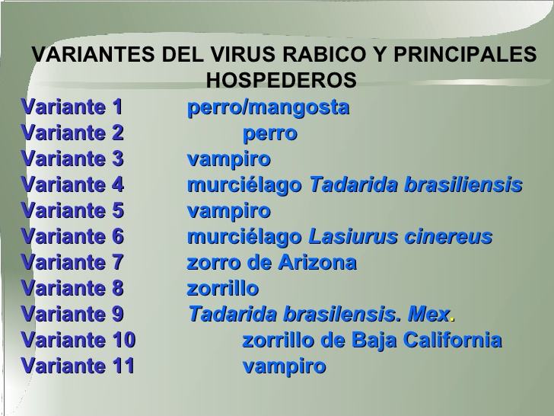
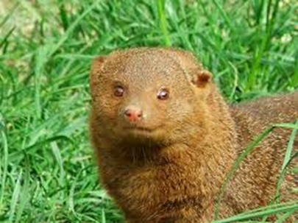
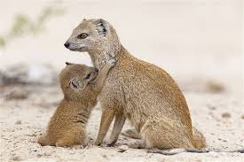
(

Slide 13
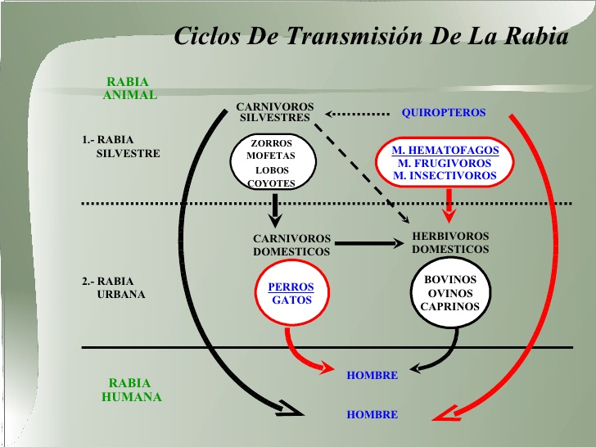
monos
murciélagos

Slide 14
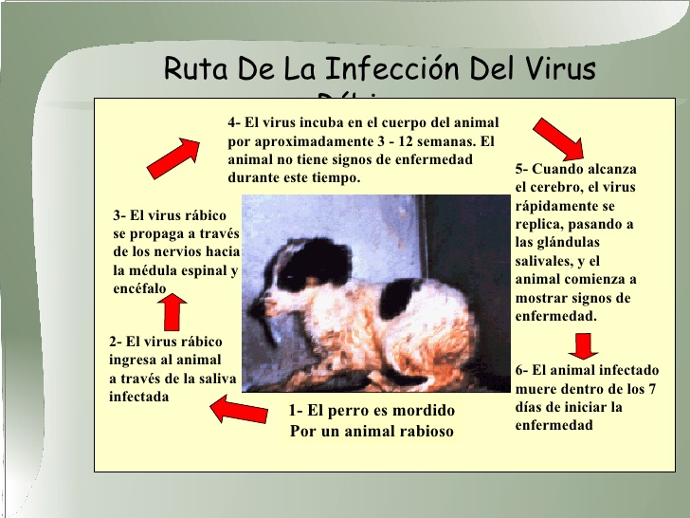
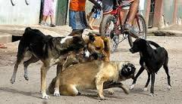
Patogenia

Slide 15
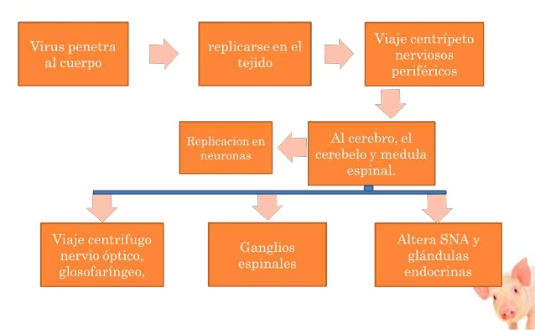
Migración del virus

Slide 16
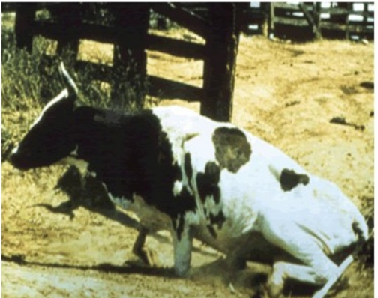
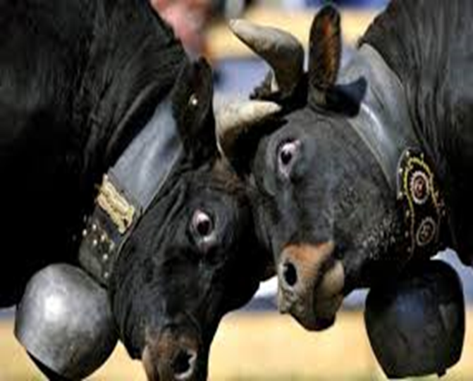
En Rumiantes
Primeros signos:
Depresión generalizada
Disminución del apetito
Disminuye la producción de leche
Rabia furiosa

Slide 17
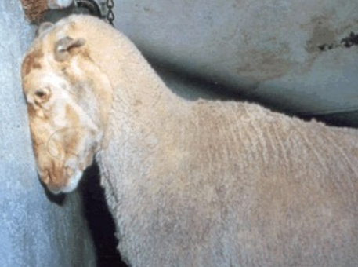
Posteriormente…
Apetito depravado
Tremores
Parálisis muscular
Salivación
Rechinido de dientes
Dificultad para deglutir
Aumento de la excitación sexual

Slide 18
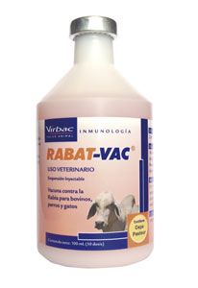

Vacunas vivas e inactivadas

Slide 19
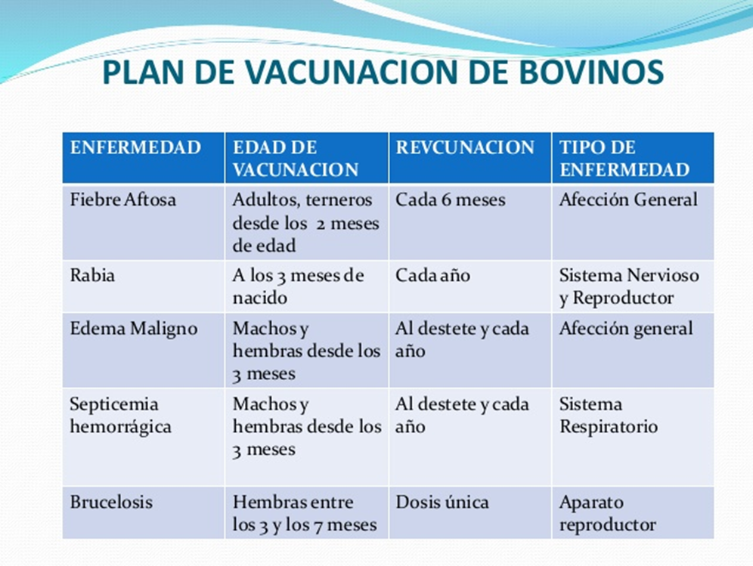

Slide 20
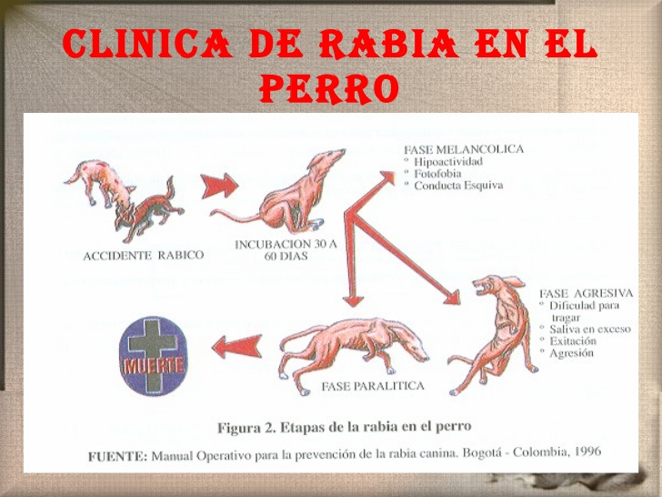
En perros

Slide 21
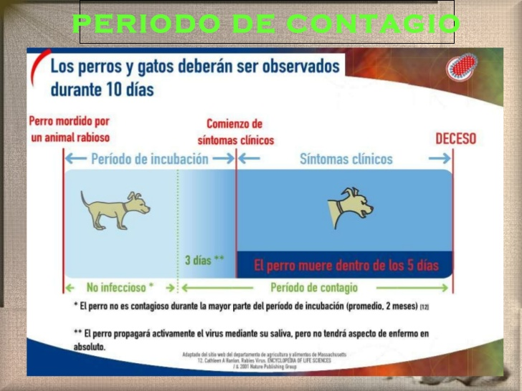
Mecanismo de infección en perros

Slide 22
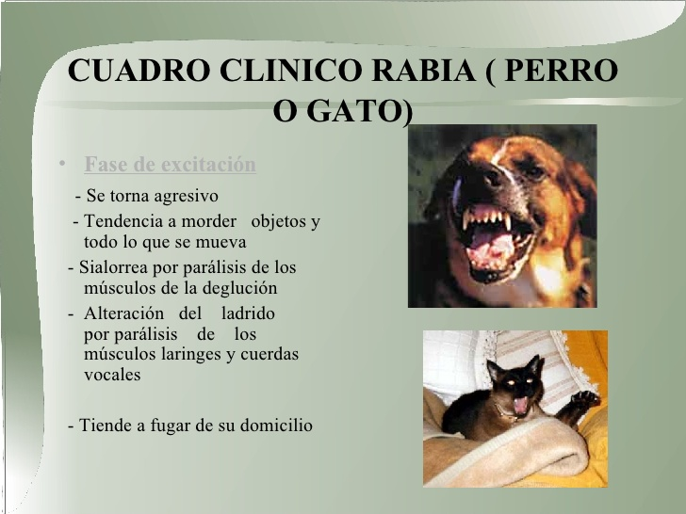
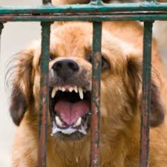
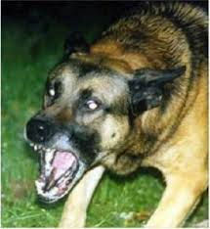
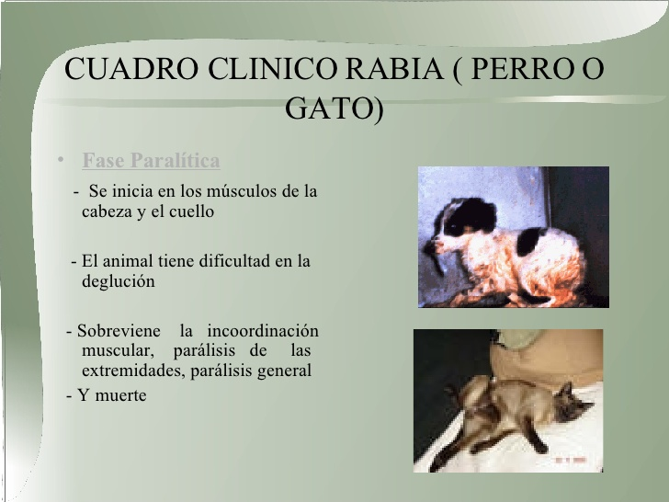

Slide 23
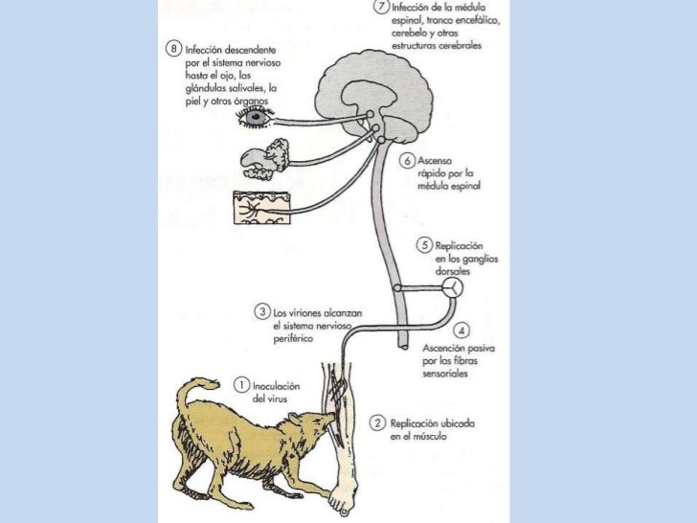
Velocidad de propagación (3mm/h)
RECEPTOR NICOTINICO DE ACETIL COLINA

Slide 24
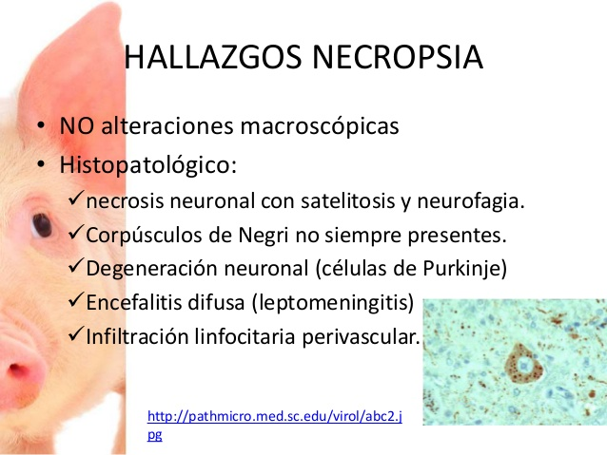

Slide 25
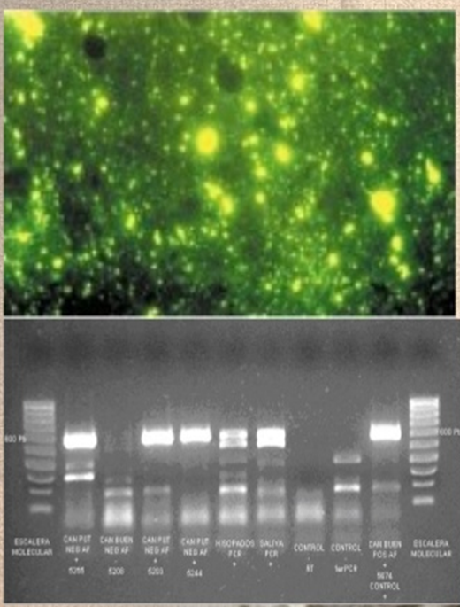
Diagnóstico
Biopsia de piel con folículos pilosos
Detecta antígeno viral
Por inmunofluorescencia

Slide 26
PCR-Reacción en cadena de la polimerasa

Slide 27
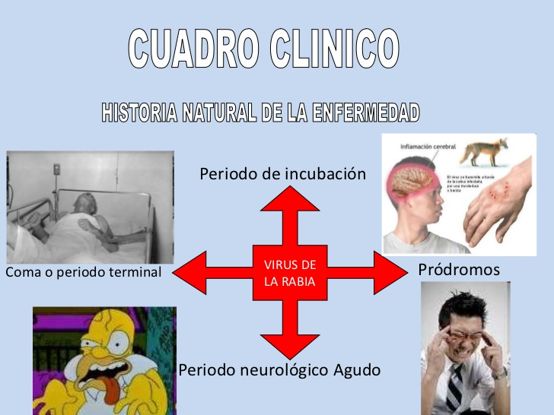
Zoonosis

Slide 28
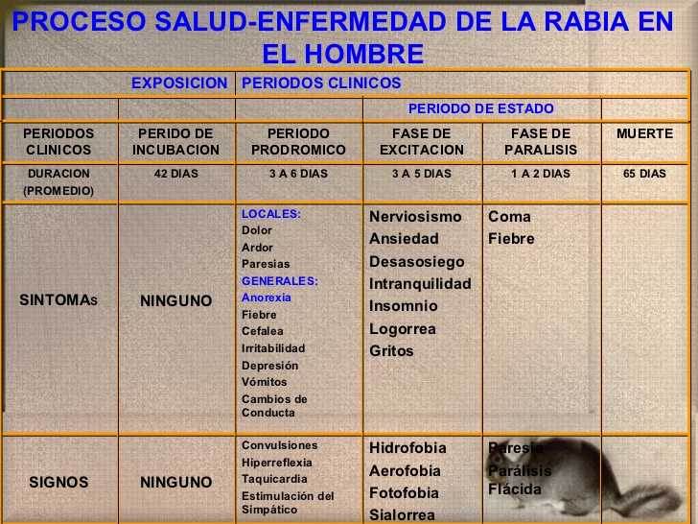

Slide 29
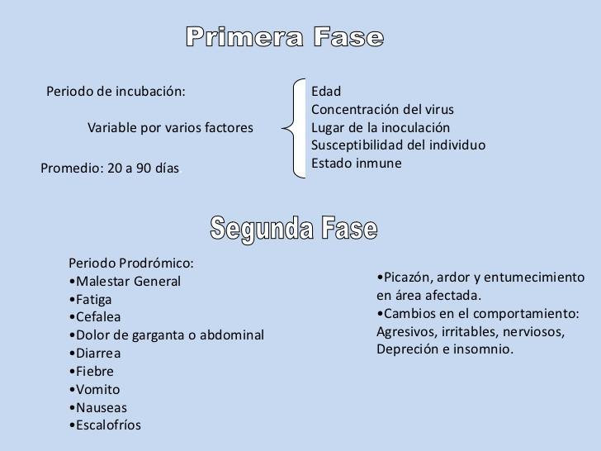

Slide 31
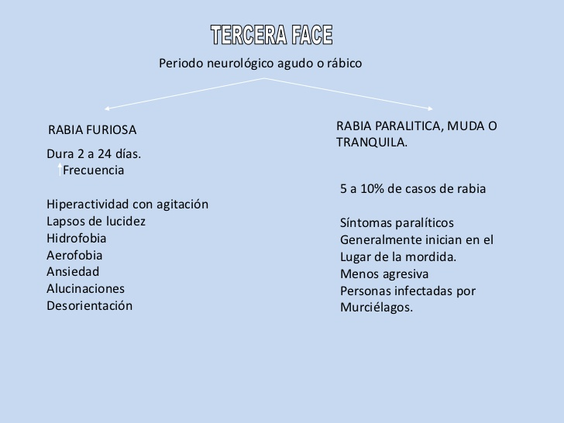

Slide 32
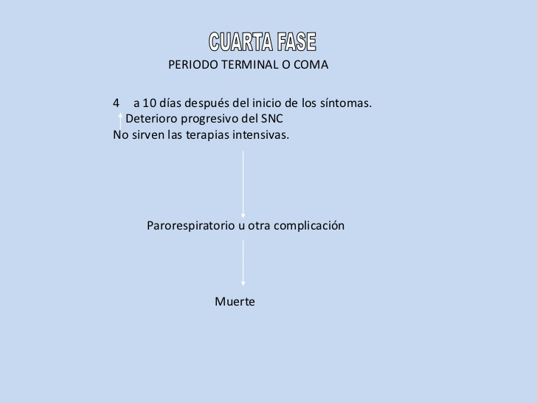

Slide 33
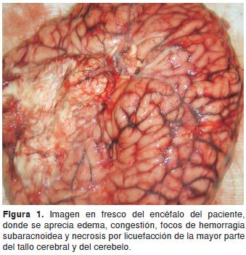
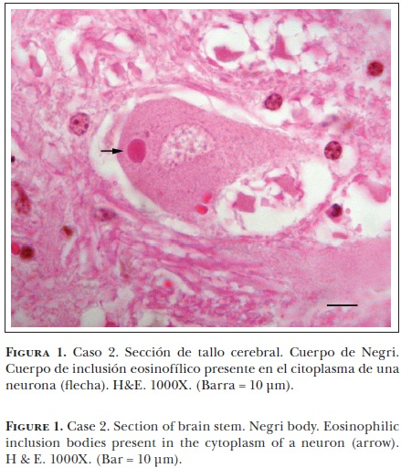
Encéfalo con edema, congestión, focos de hemorragia y necrosis licuefactiva (corte histo patológico)

Slide 34
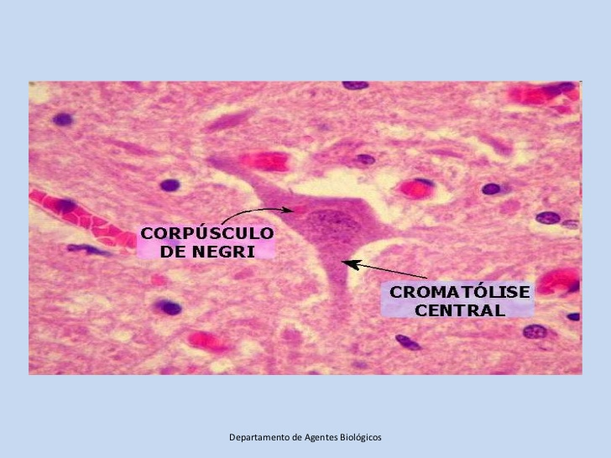
Cuerpos de Inclusión : corpúsculos de Negri, característicos de rabia

Slide 35
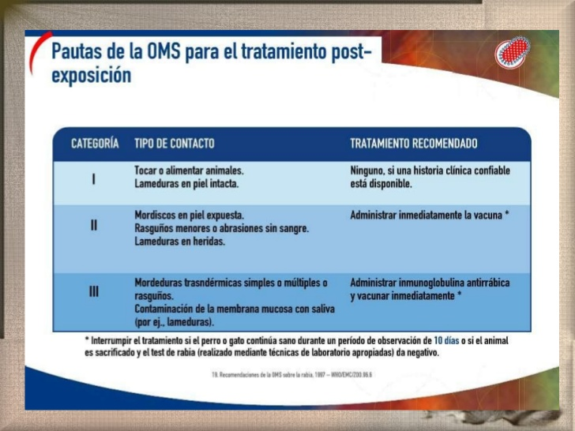
Recomendaciones de la OMS pos- infección o contacto

Slide 36
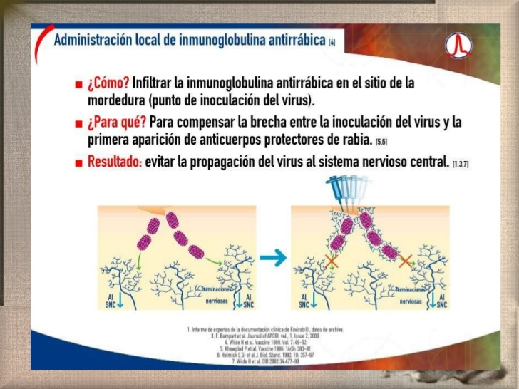

Slide 37
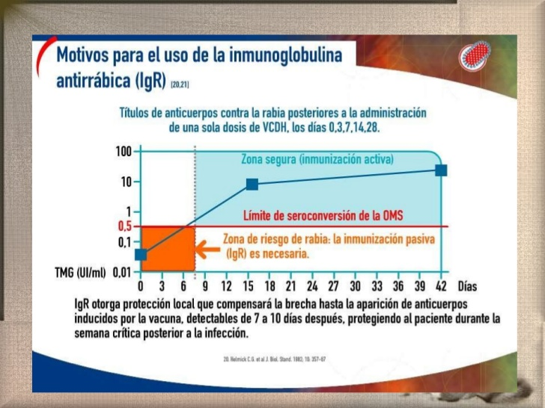
Recomendaciones para el uso de inmunoglobulina antirrábica

Slide 38
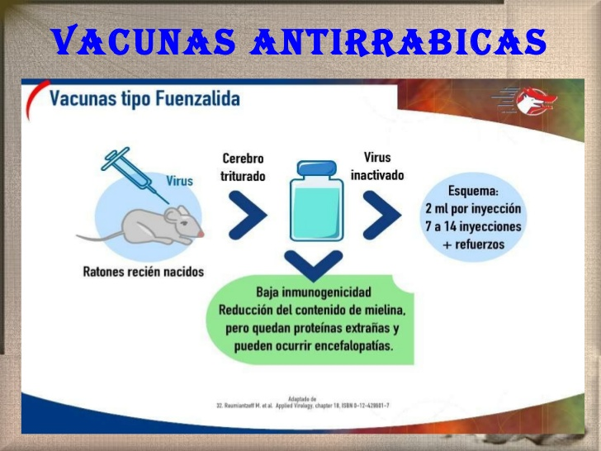
Esquema de vacunación en humanos

Slide 39
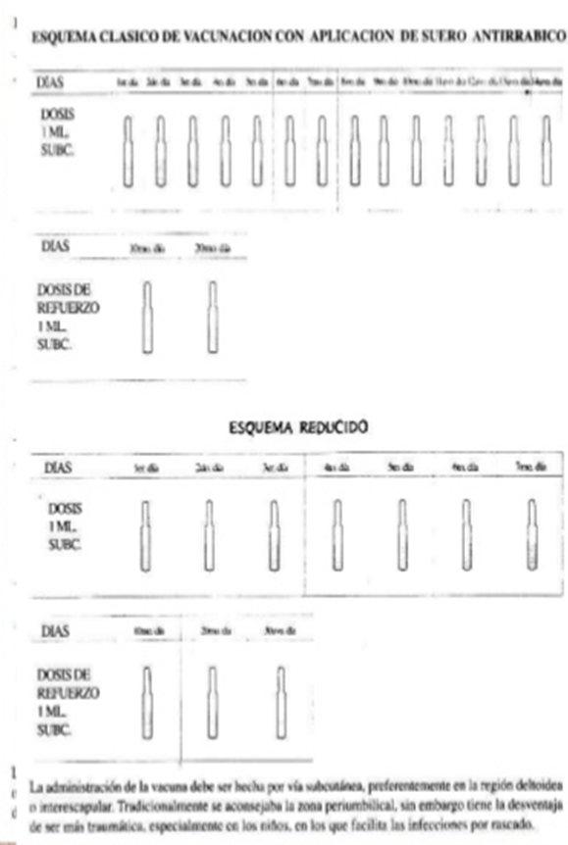

Esquema de vacunación OMS

Slide 40


Slide 41

Respuesta inmune

Slide 42


Slide 43


Diagnóstico diferencial en animales

Slide 44


Slide 45
Bibliografía
International Committee on Taxonomy of Viruses, Virus Taxonomy, 2014 release, http://ictvonline.org/virustaxonomy.asp
Freuling CM, Beer M, Conraths FJ, Finke S, Hoffmann B, et al. (2011) Novel lyssavirus in a Natterer's bat, Germany. Emerg Infect Dis 17: 1519–1522. doi: 10.3201/eid1708.110201. pmid:21801640 View Article
• PubMed/NCBI
• Google Scholar
Marston DA, Horton DL, Ngeleja C, Hampson K, McElhinney LM, et al. (2012) Ikoma lyssavirus, highly divergent novel lyssavirus in an african civet. Emerg Infect Dis 18: 664–667. doi: 10.3201/eid1804.111553. pmid:22469151 View Article
• PubMed/NCBI
• Google Scholar
Marston DA et al., (2012). Complete genomic sequence of Ikoma lyssavirus. J. Virol. 86 (18): 10242–10243. doi: 10.1128/JVI.01628-12. pmid:22923801 View Article
• PubMed/NCBI
• Google Scholar

